Slide 1
Kiểm tra bài cũ
Viết số :
Năm nghìn bốn trăm
Ba nghìn hai trăm mười
Hai nghìn không trăm linh tư
5400
3210
2004
Đọc số :
2030
9100
6034

Slide 2
CÁC SỐ CÓ BỐN CHỮ SỐ (tiếp theo)
TOÁN
SGK/Tr96

Slide 3
5247
=
5000
+
200
+
40
+
7
Viết số thành tổng:
5247 = 5000 + 200 + 40 + 7
9683 = ……… + …….. + ……… + ……..
9000
600
80
3
3095 =
3000 + 0 + 90 + 5
= 3000 + 90 + 5
6790 = ……. + …….. + ……. + …… = …
6000
700
90
0
6000 + 700 + 90
4400 = ……. + …….. + ……. + …… = …
4000
400
0
0
4000 + 400
2005 = ……. + ……. + ……. + …… = …
2000
0
0
5
2000 + 5

Slide 4
Luyện tập
01
02
03
04
05
06

Slide 5
1
 Viết các số ( theo mẫu) :
01
a) 9731; 1952; 6845; 5757; 9999
02
03
Mẫu:
9731 = 9000 + 700 + 30 + 1
04
1952 =
1000 + 900 + 50 + 2
05
6845 =
6000 + 800 + 40 + 5
06
5757 =
5000 + 700 + 50 + 7
9999 =
9000 + 900 + 90 + 9

Slide 6
1
 Viết các số ( theo mẫu ):
b) 6006; 2002; 4700; 8010; 7508
Mẫu:
6006 = 6000 + 6
2002 =
2000 + 2
4700 =
4000 + 700
8010 =
8000 + 10
7508 =
7000 + 500 + 8

Slide 7
2
Viết các tổng ( theo mẫu ):
a) 4000 + 500 + 60 + 7
= 4567
3000 + 600 + 10 + 2
= 3612
7000 + 900 + 90 + 9
= 7999
8000 + 100 + 50 + 9
5000 + 500 + 50 + 5
= 8159
= 5555
Mẫu:
4000 + 500 + 60 + 7 = 4567

Slide 8
2
Viết các tổng ( theo mẫu ):
b) 9000 + 10 + 5
= 9015
2000 + 20
= 2020
4000 + 400 + 4
= 4404
5000 + 9
= 5009
6000 + 10 + 2
= 6012
Mẫu:
9000 + 10 + 5 = 9015

Slide 9
3
Viết số, biết số đó gồm:
Tám nghìn, năm trăm, năm chục.
Tám nghìn, năm trăm, năm chục, năm đơn vị.
8550
8555
Tám nghìn, năm trăm.
8500

Slide 10
9999
4
8888
Viết các số có bốn chữ số, các chữ số của mỗi số đều giống nhau:
7777
6666
5555
4444
3333
2222
1111

Slide 11
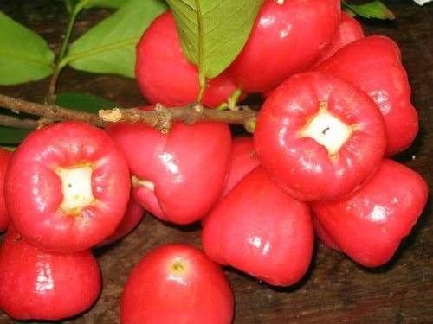
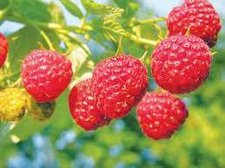
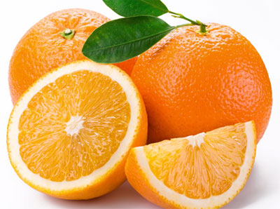
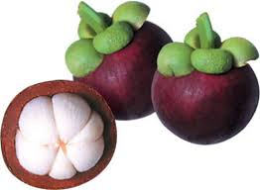
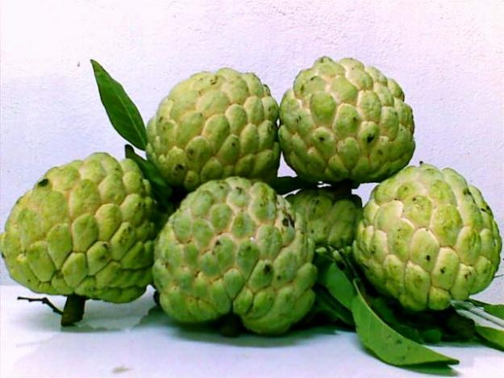
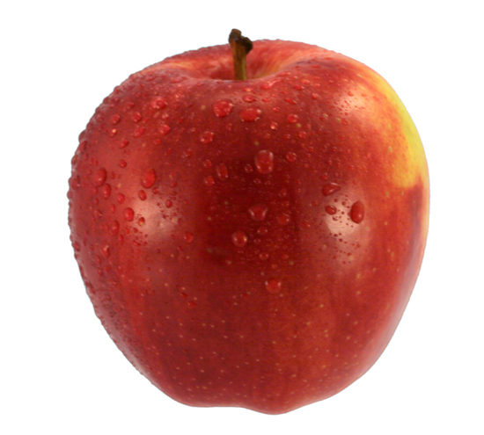
Em chọn quả nào ?
Em hãy viết số gồm:
Bốn nghìn, ba trăm, hai chục
Em hãy đọc số gồm:
6000 + 500 + 40 + 7
Em hãy viết số gồm:
Chín nghìn, sáu trăm, tám chục
Em hãy đọc số gồm:
2000 + 10 + 4
Em hãy đọc số gồm:
7000 + 70 + 7
Em hãy viết số gồm:
Ba nghìn, ba trăm
Notes:
- GV click vào hình ảnh 1 quả bất kì để hiện đáp án. Gọi HS trả lời.
Sau khi HS trả lời xong, GV click vào dòng chữ: “Em chọn quả nào? “ để chọn hình ảnh tiếp theo.
Tương tự đến hết 6 ảnh.

Slide 12
Thank!
01
02
03
04
05
06

